Slide 1





电子工业出版社《云计算(第三版)》配套课件
云计算
（第三版）
CLOUD COMPUTING Third Edition
第 3 章
Amazon 云计算 AWS (四)
主编：刘鹏 教授

Slide 2


电子工业出版社《云计算(第三版)》配套课件
本套PPT下载地址：http://www.chinacloud.cn/list.aspx?cid=20
云计算的红宝书
书籍购买地址：http://weidian.com/item.html?itemID=1469775685&p=-1
（包邮且有刘鹏教授亲笔签名）
微信扫描二维码
关注云计算头条

Slide 3

刘 鹏
教授、博导、学科带头人，清华大学博士。现任中国云计算专家咨询委员会秘书长、中国信息协会大数据分会副会长、工业与信息化部云计算研究中心专家。
主持完成科研项目25项，发表论文80余篇，出版专业书籍15本。获部级科技进步二等奖4项、三等奖4项。主编了国内第一本云计算教材《云计算》和第一本云计算编程书籍《实战Hadoop》。创办了知名的中国云计算（chinacloud.cn）和中国大数据（thebigdata.cn）网站。
曾率队夺得2002 PennySort国际计算机排序比赛冠军，两次夺得全国高校科技比赛最高奖，并三次夺得清华大学科技比赛最高奖。
荣获“全军十大学习成才标兵”（排名第一）、南京“十大杰出青年”、江苏省“333高层次人才培养工程”中青年科学技术带头人、清华大学“学术新秀”等称号。

Slide 4
3.1 基础存储架构Dynamo
3.2 弹性计算云EC2
3.3 简单存储服务S3
3.4 非关系型数据库服务SimpleDB和DynamoDB
3.5 关系数据库服务RDS
3.6 简单队列服务SQS
3.7 内容推送服务CloudFront
3.8 其他Amazon云计算服务
3.9 AWS应用实例
3.10 小结

Slide 5
3.8 其他Amazon云计算服务
3.8.1 快速应用部署Elastic Beanstalk和
服务模板CloudFormation
3.8.2 DNS服务Router 53
3.8.3 虚拟私有云VPC
3.8.4 简单通知服务和简单邮件服务
3.8.5 弹性MapReduce服务
3.8.6 电子商务服务DevPay、FPS和Simple Pay
3.8.7 Amazon执行网络服务
3.8.8 土耳其机器人
3.8.9 数据仓库服务Redshift
3.8.10 应用流服务AppStream和数据流分析服务Kinesis

Slide 6
3.8 其他Amazon云计算服务
快速应用部署Elastic Beanstalk
Amazon提供的两种服务
快速应用部署Elastic Beanstalk
服务模板CloudFormation
AWS Elastic Beanstalk是一种简化在AWS上部署和管理应用程序的服务
需求分配
负载均衡
自动缩放
监督检测
目前AWS Elastic Beanstalk仅针对Java开发者提供支持。

Slide 7
3.8 其他Amazon云计算服务
快速应用部署Elastic Beanstalk
Elastic Beanstalk虚拟机是一种运行Apache Web Server、Tomcat 和 the Enterprise Edition of the Java platform的AMI虚拟机，具有以下特点。
1
Elastic Beanstalk构筑于AWS之上，因此它具有Amazon EC2、负载均衡、云监控、自动缩放等全部的特性。
2
用户可以采用多种方式对其程序进行控制和参数设置，也可以通过登录EC2实例来处理程序出现的问题，或者采用Elastic Beanstalk AMI提供的默认处理方式。
3
Elastic Beanstalk为每个应用运行多个EC2实例，提高程序的可靠性。
4
利用Elastic Beanstalk部署的用户程序可以调用部署在其他EC2实例上的程序，并能保证时延。

Slide 8
3.8 其他Amazon云计算服务
3.8.1 快速应用部署Elastic Beanstalk和
服务模板CloudFormation
3.8.2 DNS服务Router 53
3.8.3 虚拟私有云VPC
3.8.4 简单通知服务和简单邮件服务
3.8.5 弹性MapReduce服务
3.8.6 电子商务服务DevPay、FPS和Simple Pay
3.8.7 Amazon执行网络服务
3.8.8 土耳其机器人
3.8.9 数据仓库服务Redshift
3.8.10 应用流服务AppStream和数据流分析服务Kinesis

Slide 9
3.8 其他Amazon云计算服务
DNS服务Router 53
传统的DNS服务器都面临着域名对应的IP地址变更后可能传播得非常缓慢的问题。
问题
Amazon提供了云中的DNS服务Router53，用来管理DNS、处理DNS请求
解决方法
该服务运行在Amazon的云中，，可以通过RESTAPI进行访问，这个API允许用户创建管理区（Zone），并在区中保存DNS记录。
原理
创建管理区的时候，Router 53同时分配多个域名服务器来处理域名的请求，把DNS请求路由到最近的服务器.
特色

Slide 10
3.8 其他Amazon云计算服务
3.8.1 快速应用部署Elastic Beanstalk和
服务模板CloudFormation
3.8.2 DNS服务Router 53
3.8.3 虚拟私有云VPC
3.8.4 简单通知服务和简单邮件服务
3.8.5 弹性MapReduce服务
3.8.6 电子商务服务DevPay、FPS和Simple Pay
3.8.7 Amazon执行网络服务
3.8.8 土耳其机器人
3.8.9 数据仓库服务Redshift
3.8.10 应用流服务AppStream和数据流分析服务Kinesis

Slide 11
什么是
虚拟私有云VPC

Slide 12
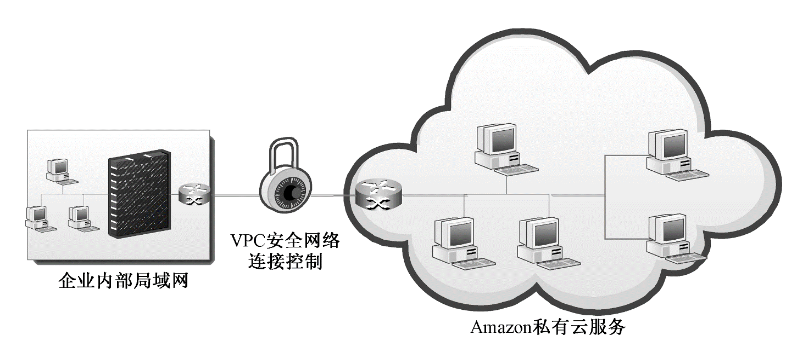
3.8 其他Amazon云计算服务
虚拟私有云VPC
Amazon虚拟私有云（VPC）是一个安全的、可靠的、可以无缝连接企业现有的基础设施和Amazon云平台的技术。
VPC将企业现有网络和AWS计算资源连接成一个虚拟专用网络资源，提供强大的网络功能。通过Amazon VPC，企业可以很容易地获得需要的基础资源，有效地控制成本、节省时间和管理成本。

Slide 13
3.8 其他Amazon云计算服务
3.8.1 快速应用部署Elastic Beanstalk和
服务模板CloudFormation
3.8.2 DNS服务Router 53
3.8.3 虚拟私有云VPC
3.8.4 简单通知服务和简单邮件服务
3.8.5 弹性MapReduce服务
3.8.6 电子商务服务DevPay、FPS和Simple Pay
3.8.7 Amazon执行网络服务
3.8.8 土耳其机器人
3.8.9 数据仓库服务Redshift
3.8.10 应用流服务AppStream和数据流分析服务Kinesis

Slide 14

3.8 其他Amazon云计算服务
简单通知服务和简单邮件服务
简单通知服务（SNS）是一种Web服务，提供方便的信息发布平台，具有高的可扩展性和成本优势。
应用程序可以通过SNS发布消息
1
用户可以直接通过SNS来创建的高可靠性、事件驱动的工作流程和信息应用
2
潜在用途
工作流系统
SNS
移动应用
事件敏感的信息更新
监控应用

Slide 15

3.8 其他Amazon云计算服务
简单通知服务和简单邮件服务
Amazon简单邮件服务（Simple E-mail Service，SES）是一个简单的高扩展性和具有成本优势的电子邮件发送服务。
通过简单的API调用，企业就可以获得高品质电子邮件系统，将高效率、低成本的优势转移到用户身上。
同时SES采用了内容过滤技术，有力地阻止垃圾邮件。

Slide 16
3.8 其他Amazon云计算服务
3.8.1 快速应用部署Elastic Beanstalk和
服务模板CloudFormation
3.8.2 DNS服务Router 53
3.8.3 虚拟私有云VPC
3.8.4 简单通知服务和简单邮件服务
3.8.5 弹性MapReduce服务
3.8.6 电子商务服务DevPay、FPS和Simple Pay
3.8.7 Amazon执行网络服务
3.8.8 土耳其机器人
3.8.9 数据仓库服务Redshift
3.8.10 应用流服务AppStream和数据流分析服务Kinesis

Slide 17

3.8 其他Amazon云计算服务
弹性MapReduce服务
Amazon的弹性MapReduce是通过EC2和S3来实现的，其基本架构如图所示。
主节点
启动EC2
集群系统
弹性
MapReduce
发出服务请求
监测
返回系统
执行情况
上传相关数据
S3
下载结果
下载相关
子数据集
EC2
集群系统

Slide 18
3.8 其他Amazon云计算服务
弹性MapReduce服务
1
弹性MapReduce的运行过程非常简单，用户根本不需要考虑计算中涉及的服务器部署、维护及软件环境的配置
2
Amazon允许用户在上传数据前对数据进行加密并通过安全的HTTPS协议上传数据。
3
弹性MapReduce中的实例被划分成两个安全组：一个是主节点安全组，另一个是从节点安全组。
4
任务流实际上是由一系列前后相关的处理过程组成的，可以与线性链表的结构类比，除了第一个节点和最后一个节点，每个节点既是前一个节点的后继也是后一个节点的前驱。

Slide 19
3.8 其他Amazon云计算服务
3.8.1 快速应用部署Elastic Beanstalk和
服务模板CloudFormation
3.8.2 DNS服务Router 53
3.8.3 虚拟私有云VPC
3.8.4 简单通知服务和简单邮件服务
3.8.5 弹性MapReduce服务
3.8.6 电子商务服务DevPay、FPS和Simple Pay
3.8.7 Amazon执行网络服务
3.8.8 土耳其机器人
3.8.9 数据仓库服务Redshift
3.8.10 应用流服务AppStream和数据流分析服务Kinesis

Slide 20
Amazon
Amazon
Amazon
Amazon在其最擅长的电子商务领域
先后推出了一系列服务：
DevPay
灵活支付服务
简单支付服务

Slide 21
3.8 其他Amazon云计算服务
电子商务服务DevPay、FPS和Simple Pay
DevPay是Amazon推出的主要针对开发者的软件销售及账户管理平台
开发者将自己开发的付费AMI和基于S3的相关产品通过DevPay平台进行发布，用户则通过DevPay浏览包括软件功能和价格在内的相关信息，并通过DevPay进行购买并支付费用。
DevPay
开发者通过DevPay提供的账户管理功能对自己的账户及产品进行管理，可以进行诸如查看使用产品的用户情况、修改产品价格等操作。Amazon Payments属于第三方支付平台，DevPay中的所有的交易都通过Payments完成

Slide 22
3.8 其他Amazon云计算服务
电子商务服务DevPay、FPS和Simple Pay
扣除交易费用后
余额支付给开发者
开发者
根据用户使用情况向DevPay付费
注册
用户
利用开发者开发的软件方便地使用包括EC2、S3在内的Amazon云计算服务
Amazon
Payments
DevPay
发布
产品
开发者
支付费用
查看产品信息
在Amazon的巨大用户群体中推广自己的产品
用户
AMI
S 3
降低开发难度
收到电子账单
保证资金安全

Slide 23
3.8 其他Amazon云计算服务
电子商务服务DevPay、FPS和Simple Pay
在DevPay服务中，计费包括两部分：
开发者向用户收取的费用和DevPay向开发者收取的费用
制定收费标准
开发者
根据规定支付相关费用
扣除相关
费用后支付给开发者
注册费
用户
月租
Amazon
Payment
服务使用费

Slide 24
3.8 其他Amazon云计算服务
电子商务服务DevPay、FPS和Simple Pay
FPS允许用户根据需要和实际情况对支付服务进行各种个性化的设置，使其和用户的电子商务平台更加契合。
FPS服务类型 | 适合的交易类型
Amazon FPS Basic Quick Start | 一次性的交易
Amazon FPS Advanced Quick Start | 买卖双方多次或重复交易
Amazon FPS Marketplace Quick Start | 有中介参与的三方交易
Amazon FPS Aggregated Payments Quick Start | 将数个小额交易集合成单个交易
Amazon FPS Account Management Quick Start | 账户管理

Slide 25
3.8 其他Amazon云计算服务
电子商务服务DevPay、FPS和Simple Pay
FPS服务中有三种身份的参与者
sender
消费者，是相关产品或服务费用的支付者
recipient
销售者，它接受消费者支付的费用
资金流动的中介者角色，它的作用是将资金从sender转移到recipient
caller

Slide 26
3.8 其他Amazon云计算服务
电子商务服务DevPay、FPS和Simple Pay
顾客在使用了FPS服务的网站上购买产品或服务的基本流程如图:
FPS
5
发出支付
请求
6
返回支付
情况
下订单
2
重定向
顾客
1
商品网页
CBUI
4
返回支付信息
3
确认商品相关信息并付款

Slide 27
3.8 其他Amazon云计算服务
电子商务服务DevPay、FPS和Simple Pay
Payment Token有以下几种：
Single-use
一次性交易中所需的Token
Recurring-use
每隔固定的间隔时间就对购买进行确认所需的Token
Multi-use
可以在多次交易中使用的Token
Prepaid
使用预付款方式进行交易中所需的Token
Postpaid
使用赊账方式进行交易所需的Token
Editing
对已存在的Token修改时所需

Slide 28
3.8 其他Amazon云计算服务
电子商务服务DevPay、FPS和Simple Pay
不同类型的FPS服务中会返回不同的Payment Token，这就是几种FPS服务的最主要区别。
Basic
Quick Start
一次性交易
在收到Payment Token后，商品网页会向FPS服务发出支付请求，成功之后顾客的付款就转移到销售者的账户上。
FPS还向开发者提供了一个沙盒（Sandbox）用来做测试，在正式使用FPS之前利用沙盒进行测试是非常有必要的，而且不会产生任何费用。
Marketplace
Quick Start
周期性交易
多次交易
Advanced
Quick Start
编辑
Aggregated
Payments
Quick Start
预付式交易
赊账式交易

Slide 29
3.8 其他Amazon云计算服务
电子商务服务DevPay、FPS和Simple Pay
简单支付服务（Simple Pay）是一种允许顾客使用其Amazon账户进行支付的服务，目前简单支付服务有五种常用的支付按钮，按钮类型及其功能见表。
按 钮 类 型 | 功 能
Standard Button | 普通的一次性购物
Marketplace Button | 作为交易的中介者
Basic Donation Button | 允许在美国的通过美国国税局认证的非营利性机构募集捐款
Marketplace-Enabled Donation Button | 允许第三方机构代表非营利性组织来募集捐款
Subscription Button | 通过该按钮可以收取类似订阅费的重复性费用，还可以利用该按钮对用户提供免费试用服务或进行产品介绍

Slide 30
3.8 其他Amazon云计算服务
电子商务服务DevPay、FPS和Simple Pay
简单支付服务 的功能和FPS服务类似，但和FPS相比，它的最大优势就是简单。
FPS服务允许开发者自行定制其支付页面，可以实现各种复杂的支付方式，但高度的灵活性带来的必然是实现上的复杂性。
FPS服务需要用户具有一定的编程经验，而简单支付服务对用户的编程技术几乎没有什么要求，简单支付服务流程如图所示：
产生相应
HTML代码
并复制
将代码嵌入
到合适位置
填写表格

Slide 31
总结
对于支付服务有着较高要求的用户可以选择FPS，但只是简单地完成一些日常支付服务的则推荐使用简单支付服务。

Slide 32
本章未完待续

Slide 33


百度排名首位的大数据资料和交流中心

Slide 34

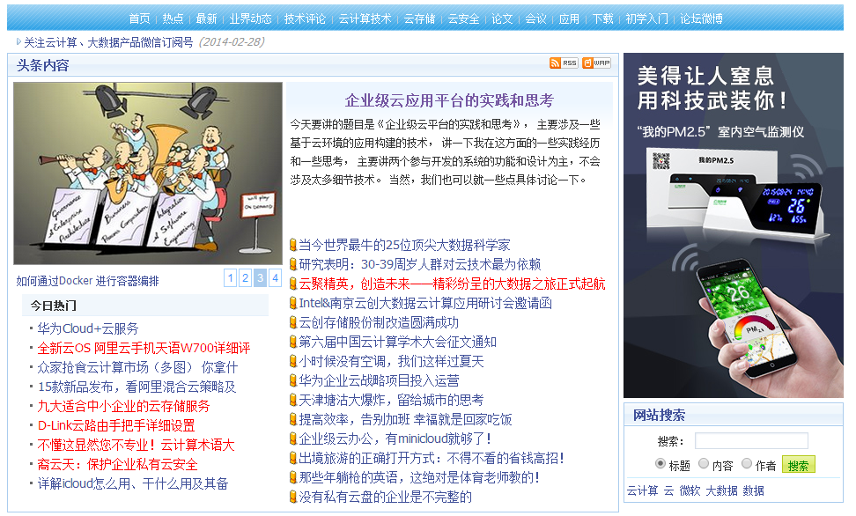
百度排名首位的云计算资料和交流中心

Slide 35

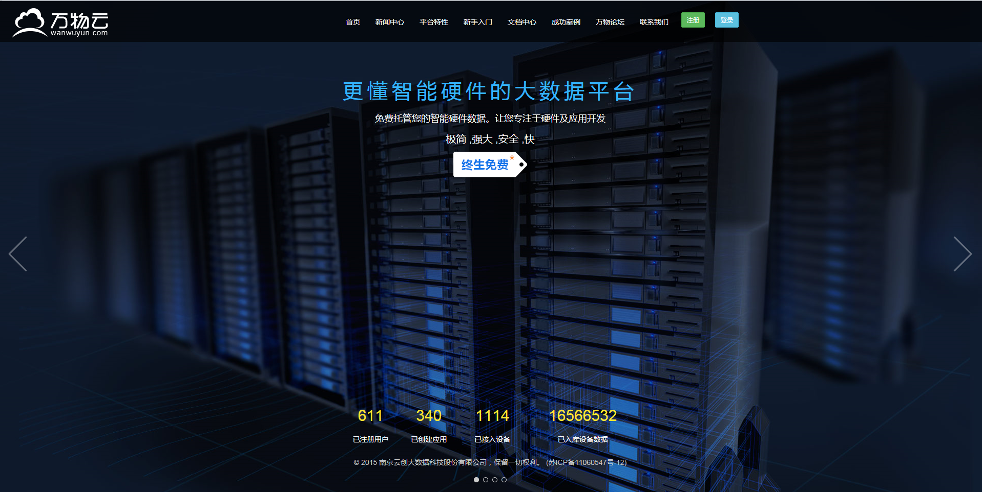

终生免费的智能硬件大数据托管平台
扫一扫，进入万物云

Slide 36



终生免费的环境大数据共享平台
扫一扫，进入环境云

Slide 37

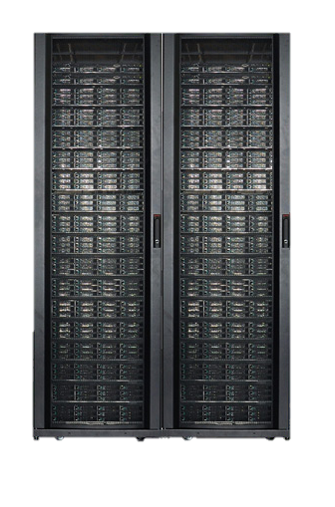
高校Hadoop教学科研
一揽子解决方案
了解详情
云计算、大数据时代，社会亟需相关人才！而高校缺平台、缺人才、缺经验！怎么办？
云创大数据 给您一步到位的解决方案！
建设一个Hadoop实验平台
一套开源的Hadoop一体机和开发环境，详细的指导书籍和实验设计。
培养一支云计算师资队伍
来自云计算高手的系列培训，
早在2010年就培训了全国第一批云计算师资力量。
营造一个大数据科研环境
为科研提供技术支持，与大数据应用相结合，让科研迈上新台阶。

Slide 38




知名微信公众号推荐
学习云计算必须关注的公众号
刘鹏看未来
云计算头条
微信号：lpoutlook
微信号： chinacloudnj
眼光决定成败，与刘鹏教授看未来。
刘鹏，清华博士，《云计算》作者。
资源丰富、分析深入、更新及时的云计算知识共享平台。
中国大数据
云创大数据
微信号： cstorbigdata
微信号： cStor_cn
分享大数据技术，剖析大数据案例，讨论大数据话题。
国内大数据龙头企业。提供领先的云存储、云数据库、云视频、云传输产品和解决方案。

Slide 39



优秀免费云计算应用推荐
运用云计算，精彩你生活
支持安卓和苹果
支持安卓和苹果
暂时仅有安卓版本

Slide 40
电子工业出版社《云计算(第三版)》配套课件
云计算
（第三版）
CLOUD COMPUTING Third Edition
第 3 章
谢谢观看
主编：刘鹏 教授

